Slide 1

Анализ работы и перспективы развития ПКСиП на 2025-2026 учебный год
КГП на ПХВ «Павлодарский колледж сервиса и питания»
Г.Шугабаева,
руководитель ПКСиП
27.06.2025 года

Slide 2
Международное сотрудничество
2014 – 2
2015 – 1
2016 – 1
2018 – 1
2019 – 1
2023 – 1
2024 – 1
2025 – 3

Slide 3
Список международных меморандумов - 8
№ | Страна, город | Учреждение | Дата подписания | Мероприятия совместные
1 | Турция | Высшая школа туризма и гостиничного сервиса имени Мехмет Зеки Балджи | 03.04.2025 | Конференция
2 | РФ, Казань | ГАПОУ «Казанский торгово-экономический техникум» | 19.05.2024 | Международная стажировка студента Лейман А., мастера п/о Садриденовой А.М.
3 | РФ, Пенза | ГАПОУ ПО «Пензенский колледж сервиса и питания» | 14.05.2024 года | Международный фестиваль кондитерского мастерства «Сладкий май», 15-17.05.2024 г. Студентка Иманкулова Т, мастер п/о Григорьева И.А.
4 | РФ, Новосибирск | ГАПОУ НСО «Новосибирский колледж питания и сервиса» | 01.03.2022 года
5 | РФ, Самара | ГАПОУ «Самарский государственный колледж сервисных технологий и дизайна» | 19.11.2021 года
6 | Германия | Некоммерческое общество «SES», Рюдигер Балфанц эскперт по ресторанному сервису; Гюнтер Помп, эксперт по поварскому делу. | 30.04.2014, 2015, 2025 год | Мастер-классы для студентов и мастеров п/о
7 | РФ, Омск | БПОУ «Омский региональный многопрофильный колледж», Гурбо Н.М. | 23.03.2017 года
8 | РФ, Омск | ФГБОУ «Омский государственный институт сервиса» | 18.04.2014 года

Slide 4
Международная оплачиваемая стажировка студентов в Турции с 2019 года:
44 студента за 6 лет – 2 %

Slide 5
Сотрудничество в РК

Slide 6
Список меморандумов в РК
№ | Город | Учреждение | Дата подписания | Мероприятия совместные
1 | Алматы | ГККП «Алматинский колледже инновационных техноологий, сервиса и питания», Китибаева Б.Т. | 03.04.2025 | Тай қазан
2 | Шымкент | ГККП «Колледж индустрии питания и сервиса», Джаксыкулова М.А. | 02.04.2025
3 | Астана | ГКП на ПХВ «Колледж сервиса и питания», Басыгараева С.К. | 14.02.2025
4 | Астана | ГКП на ПХВ «Колледж общественного питания и сервиса», Клышбаева З.А. | 14.02.2025
5 | Алматы | ТОО «CJ brand Company» Оспанов Сейтжан Маратович | 28.01.2024 года | Семинары авторские
6 | Алматы | КГКП «Алматинский колледж сервисного обслуживания», Е.С.Карагулов | 12.05. 2023 год
7 | Нур-Султан | ГККП «Колледж общественного питания и сервиса» | 07.01.2020 года
8 | Алматы | ТОО «Caspian Center», Махлоев Залимхан Даутович | 06.01.2019 года | Оплачиваемая стажировка в Турции
9 | Караганда | КГУ «Темиртауский профессионально-технический колледж», Акбергенова С.Е. | 04.02.2019 года
10 | Петропавловск | ОО «Ассоциация Рестораторов и Отельеров Северо-Казахстанской области, Хамзина С.Ш. | 16.05.2018 года | Семинар
12 | Балхаш | КГУ «Балхашский колледж сервиса» | 18.03.2017 года
13 | Алматы | ТОО «Айкул», Адильханов С.С. | 02.10.2017года | Оплачиваемая стажировка мастеров п/о и студентов с бесплатным проживанием и питанием.
14 | Астана | Объединение юридических лиц «Ассоциация колледжей РК» | 31.05.2019 года

Slide 7
Список соцпартнеров в регионе -25
№ | Учреждение | Дата подписания | Совместный проект
1 | ТОО «Сказочный отдых» | 18.04.2025 г | Оплачиваемая стажировка студентов и мастеров, преподавателей
2 | КГУ «Региональный центр психической поддержки», Шамсутдинова В.Ю. | 28.03.2025 г | Семинары для учителей, родителей, студентов
3 | КГУ «Областная универсальная научная библиотека им.С.Торайгырова» | 28.02.2025 г | Мероприятия областной библиотеки
4 | СОШ № 11 г.Павлодара, Бекжанова О.Е. | 20.01.2025 г | Профильные лагерь и класс
5 | СОПШ № 41, Рахмигожина Н.Ш. | 20.01.2025 г | Профильные лагерь и класс, Советы матерей и отцов.
6 | КГП на ПХВ «Педагогический высший колледж имени Б.Ахметова» | 30.01.2025 г | Семинары, конференции
7 | КГУ «Центр трудовой мобильности», Есембаева М.С. | 07.02.2025 г | Проект «Первое рабочее место»
8 | ОО «Полония» польское этнокультурное объединение АНК | 2024 год
9 | ГУ «Отдел образования района Теренкөл» управления образования Павлодарской области, Ж.Билялова | 29.05. 2024 года | Профильный лагерь
10 | КГУ «СОШ им.С.Торайгырова» г.Павлодара | 25.11.2023 года 29.05.2024 года | Профильный лагерь
11 | КГУ «СОШ им.А.Шамкенова»,И.Туругудинова | 05.01.2023 года 26.05.2024 года | Профильный лагерь
12 | НАО «Торайгыров университет», С.Садыков | 05.09.2021 года 01.03.2024 года | Профессиональная практика студентов ТОУ (ресторанное дело, гостиничный бизнес с 20.09.2024 года, П.Быков)
13 | РҚБ «Сенімен болашақ», Хызыр Жанарыс | 19.02.2024 года | Совет отцов ПКСиП

Slide 8
Список соцпартнеров в регионе - 25
№ | Учреждение | Дата подписания | Совместный проект
14 | Совет матерей АНК Павлодарской области | 23.01.2024 года | Совет матерей ПКСиП
15 | КГУ «СОШ № 15» г.Павлодара | 07.04.2023 года | Abilimpiks
16 | Ассоциация деловых женщин Павлодарской области, Дяк А.Г. | 07.09.2022 года | Совет матерей
17 | ТОО «Гостиничный комплекс «Иртыш», Марко Петрович | 02.02.2022 года | Шефство
18 | ОО «НҰР-АНА әлемі» АНК Павлодарской области, Максилова Б.Ш. | 01.11.2021 года | Совет матерей ПКСиП, фестиваль
19 | КГУ «Специализированная школа-интернат олимпийского резерва», Альпиев Т.М. | 2021 год | Атлас новых профессий
20 | УПК № 2, Базько И.В. | 05.09.2014 года | профориентация
21 | Трехсторонний меморандум Павлодарский областной филиал АО «Республиканская телерадиокорпорация «Казахстан», Абишева Г.Б. | 20.09.2020 года | Телепроект «Этнокухня»
22 | ТОО «Баянаул», Чайкин С.А. | 01.04.2015 года | Оплачиваемая летняя профессиональная практика студентов и стажировка мастеров п/о
23 | ГУ «Отдел занятости и социальных программ г.Павлодара» | 28.02.2014 года | Профессиональная подготовка 15 человек по профессии «кондитер»
24 | Палата предпринимателей Павлодарской области, Р.Сатабаева | 17.09.2014 года
25 | ГУ СОШ № 6 – вечерняя школа, Кулаковская Г.П. | 06.09.2014 -2017 годы | Обучение общеобразовательным предметам в вечерней школе 2-х годичной формы с14.45 до 21.00 часа.

Slide 9
Социальные партнеры в регионе

Slide 10
Сохранность контингента = отчисление студентов.

Slide 11
РОСТ количества правонарушений
ЗамВР, кураторам, психологу: усилить профилактику правонарушений
11.11.2024 г.назначен участ. инспектор в ПКСиП Науразбеков М.К.- кабинет предоставлен.

Slide 12
Учет ОДН, ВКК, группа риска 2023-2024/2024-2025

Slide 13
Анализ постановки на учет и по кураторам
Год | ОДН | ВКК | Группа риска | Инцидент | Пропускающие, опаздывающие | Беременные, родившие в ПКСиП
2023-2024 | 4 | 12 | 3 | 18 | 6 (религ.одежда) | 16 (4 не в браке);
2024-2025 | 2 | 8 | 0 | 31 | 15 (4 религ. одежда) | 13 родили 3 (2 не в браке)
Группа | Куратор | ОДН | Причина
ПК 1 -28 | Мельник О.А. | 1 -2 правонарушения, отчислен | Угон и кража, ст. 200 и 188 УК РК
КО 2 -32 | Кайыр М.С. | 1 -2 на КДН | Кража ст.188 УК РК
ПК 2 -28 | Мельник О.А., Емельянова В.В. | 1-2 на КДН | Выход в ночное время, штраф мамы АК РК

Slide 14
Практика студентов по предприятиям прохождения в 2024-2025 учебном году (согласно приказа)

Slide 16
Фонд Библиотеки 2014-2025 годы

Slide 17
Пополнение спецсчета с 2022-2023 учебного года

Slide 18
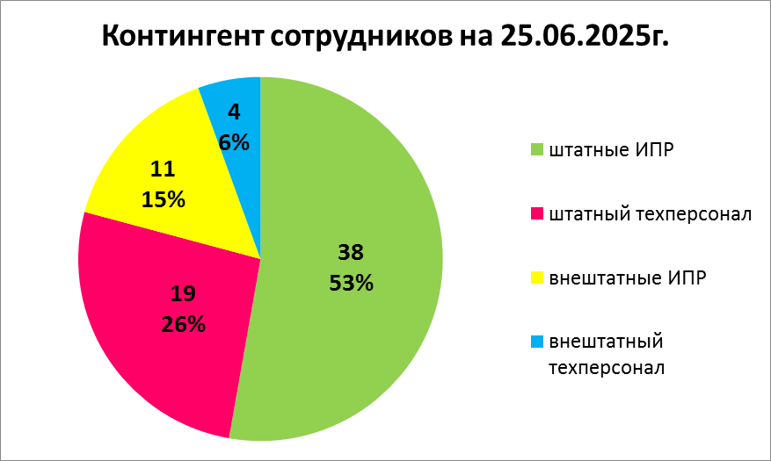
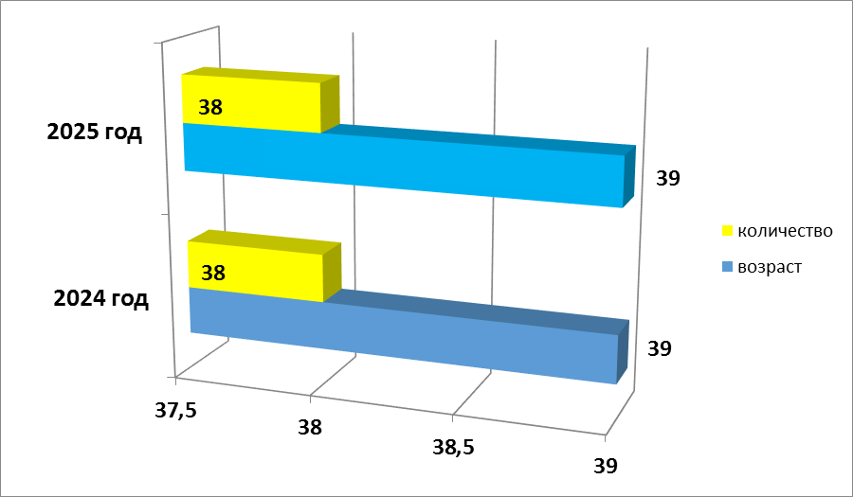
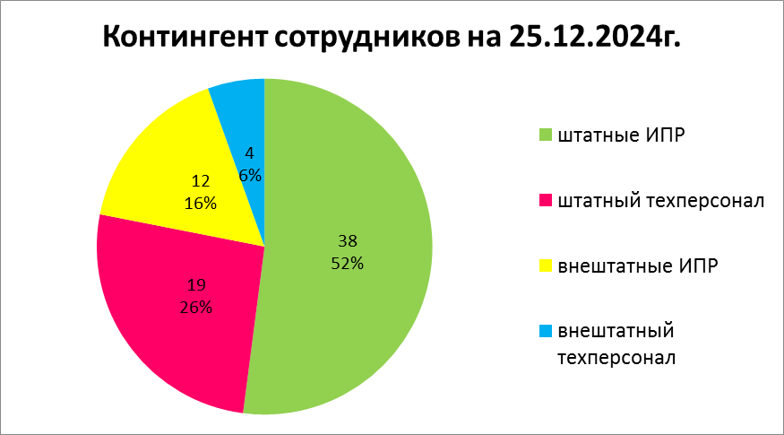
Отчет кадровой работы за 2024 – 2025 учебный год
Контингент сотрудников на 25.06.2025 года составляет 72 человека: 38 инженерно-педагогических сотрудников,
19 технического персонала и 15 работающих по совместительству (11 из 15 совместителей – педагоги). 5 из 72 человек находятся в декретном отпуске.
Возрастной состав коллектива
Несмотря на изменения в кадровом составе, средний возраст педагогических сотрудников в сравнении с прошлым семестром не изменился.

Slide 19
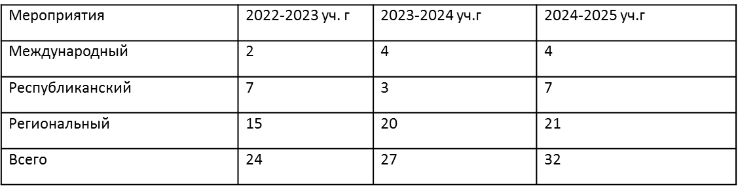
Достижения ПКСиП 2023 - 2024 / 2024 – 2025 учебные года
Сотрудников
Студентов
Мероприятия | 2022-2023 | 2023-2024 | 2024-2025
Международный | 1 | 0 | 0
Республиканский | 3 | 1 | 5
Региональный | 2 | 2 | 4
Итого | 6 | 3 | 9
Наблюдается рост достижений на 45 %
Наблюдается рост достижений на 66 %

Slide 20
SWOT – анализ ПКСиП
S – сильные стороны | W – слабые стороны
Конкурентоспособность мастеров, готовящих призеров профконкурсов. Профориентационная агитбригада «Жас аспазшы». | Рост правонарушений. Слабая работа профориентаторов - сотрудников колледжа по школам с 1 сентября по 30 июня, особо для выпускников 10-11 классов и для школ с государственным языком обучения. Отсутствие платных услуг от мастеров п/о и преподавателей спецпредметов.
O – наши возможности | T - угрозы
Бакалавриат. Высший колледж. Специальность «Туризм». | Отсутствие капитального ремонта здания 2 корпуса по ул.О.Батыра 9. Недостаток кабинетов 2 корпуса – теория проводится в актовом зале, библиотеке. В кафе «15» будет развитие коммерческих услуг мастерами п/о, преподавателями спецпредметов. Преподаватели спецпредметов и мастера п/о будут размещены в библиотеке. Заплесневелые книги с 2014 года старые не списаны Библиотекарем. Фонд можно собрать ПКСиП все вместе 9начало 108 книг с ПавлГео забрали), но нужен список плесневелых книг от Архиповой М.А.

Slide 21

КГП на ПХВ «Павлодарский колледж сервиса и питания»
Решение:
ЗамВР Шотаевой Н.К.:
Пересмотреть и усилить работу по профилактике правонарушений в связи с их ростом 2024, 2025 годах. Усилить ответственность за воспитательную работу зам.руководителя по ВР, психолога, кураторов и каждого педагога.
Усилить контроль над работой профориентаторов - сотрудников колледжа, которые не сдали ни замВР, ни руководителю, по школам с 1 сентября по 30 июня, особо для выпускников 10-11 классов и для школ с государственным языком обучения. Сдать до 30 июня руководителю лично с подписью список абитуриентов и выполнить мониторинг работы профориентаторов по сданным спискам замВР 01.07.2025 года, затем мониторинг по поступившим 20.08.2025 года.
2. ЗамУПР Алигожиной :
До 15.07. 2025 года (поручение дано с начал 2025 года вновь с 2014 года) Заявку на сертификацию продукции ПКСиП, как это сделано в Технологическом колледже.
План коммерческих услуг с графиком работы соцсетей, кафе с горячими блюдами, заказами, выпечкой от мастеров п/о, меню и виды работ на утверждение руководителем и управлением образования.
Сдать трудоустройство выпускников 2025 года с ГЦВП и по своей специальности до 75% в каждой группе.
3. ЗамУР Калдамановой Г.М.:
сдать списки выпускников 2025 года в коммерческие группы 30.06.2025 года;
до конца 2025 года внести прикладной бакалавриат в РУПы ПКСиП, перевести колледж в статус «Высшего» по возможности до 15.07.2025 года(поручение дано с 2024 года) т.к. от этого зависит уровень колледжа на 2025-2026 учебный год – ранжирование будет утверждено МП РК с 01.09.2025 года.
4. ЗамИТ Алдыбаеву Т.Г. (как поручала с 2021 года) сдавать руководителю каждую пятницу выгрузку заполнения журналов Платонус – папку завести 30.06.2025 года.
5.ЗамАХЧ Щцерба М.Н. выполнить текущий ремонт в колледже и в общежитии до 01.08.2025 года – план текущего ремонта предоставить 30.06.2025 года-не предоставлен по поручению с мая.

Slide 22
№ | Должн | Нарушения, неисполнения за 2024-2025 учебный год. | %
1 | ЗамУР | Не сдана тарификация на 2025-2026 и не ознакомлены сотрудники, поэтому главбухг не может сделать Штатное расписание – ежегодно! отс.экспертизы РУП "Технолог«,итог: нет коммерческих средств весь 2025-2026 уч.год, "Орг.питания"на госуд.яз., вакансии, тарификация не сдается вовремя, факультативы не планируются на след уч.год в июне; низкая сохранность контингента. Журналы не проверяются ежемесячно и уроки не посещаются согласно плана всей администрацией. | 30
2 | ЗамУПР | Список и договор с ЦТМ не исполнен – трудоустройство Первое рабочее место -2 в кафе, 2 в столовую, 2 ГБ в общежитие! Не закуплены для кофемашины кофемолка специальная, зерна, сливки, мороженое молоко на след год и вся заявка на год в кафе реализация полная кофе, коктейля, горячие блюда, выпечки как в лучших бистро, все, что хочет молодежь и люди норм, кейтеринг с продукцией цен и закупленным на все это заранее -мукой, яйцами и всеми продуктами- чтобы не говорить, что у нас дорого, потому что закупаем день в день и все поступления буду на спецсчет тогда! отсутств.коммерц.кафе, кейтеринга, сертификата на коммерч. изделия; не проведено ни одно заседание Индустриального совета; нет коммерческих мастер-классов и курсов. Не сдан список выпускников и не составляется база выпускников 100 раз поручала: на областных предпприятиях! Не дождалась анализа года и прошлого практики пришлось поручить преподавателю Осьминину молодец! Поздно исполнили и не дали грамотного обоснования Школьное меню в РК –мы не вошли в РК по меню в проект! Оспанова не победила в Поварском-меня не послушал ЗамУПР, я говорила, поставить Арынову или Нурмухамбетову, итог: неисполнение поручения руководителя, а дать просто Оаспановой ради ее аттестации, не ради ПКСиП думать! вечером перед Регион конкурсом заявили об отсутствии продуктов на утро и я нашла выход как всегда – не вышли на Национ. чемпионат!!! | 60
3 | ЗамИТ | Платонус не сдается по пятницам и даже раз в месяц выгрузки с подписями учителей. | 90
4 | ЗамВР | Рухани жангыру не поменял Поставщик услуг-когда!! Заявка не сдана на стенд о ПКСиП на 3 специальности в УПК, СОШ 11,41 и в теч года в др СОШ! Не сдан Анализ и свод План работы ПКСиП на 2025-2026 уч.год. Правонарушения, нет отчетов с мониторингом, рейтингом, не проведены лийнейки, 1 совет профилактики, не проведены Комплаенс, попечит, советы матерей и отцов. Документы приемной комиссии не сданы до 20 июня, не выставлены на сайт ничего в графе Абитуриент! За 10 дней сдавать на утверждение пресс-релиз мероприятия и пост для соцсетей, за месяц сценарий мероприятия! | 50
5 | ЗамАХЧ | Не сдан список на списание элект.оборудования! Чехлы и стулья в акт зал нет заявки! Нет водопровода в каб 2 и в приемную, на 2 этаж общежития в кухню, в общежитие год ждем-2 душа, 2 туалета! Поэтьому нет лицензии на общежитие и на медблок! | 70
6 | Глбухг | В штат – соцпедагог, инженер по оборудованию: кофемашина и т.д. ввести! ПЛАН ГЗ сдается до 15 сентября ежегодно всеми членами администрации с техспециф, заявкой и тремя цен.предлоежениями! | 100
7 | методист | Не проведены ШМУ, рейтинг ИПР не сдан по достижениям и по участию – диаграммы сделать! Не сдан рейтинг ИПР по категориям! По аттестации. | 90
8 | Психолог-медик | Добиться до сентября лицензии отдельно на медблок (не ждать все общежитие) - у вас все готово с марта 2025 года все закупили, установили! | 95
9 | Библиотекарь | СМИ о нас не ведется журнал, стенд только как попало закреплены статьи из за поручения Шугабаевой- идей нет библиотекаря! опять моя идея-заявка на вертушку может что-то новое есть! Не сдан список старых книг и не заменены на новое, нет каталога книг электронного, нет работы по сканированию учебников! Нет списания старого фонда с плесенью; нет мониторинга и верного анализа ежегодного и по семестрам; | 50
10 | Специалист по кадрам | Вакансии вовремя не подаются – отчасти вина ЗамУР по тарификации и вычитке часов: соцпедагог, психолог, преподаватель ОИВТ 1,5 ставки, 2-3 преподавателя спецдисциплин, старший мастер-функционал зав.кафе, коммерциализация. Не сдан рейтинг ИПР, администрации, сотрудников по стажу, возрасту, образованию. График отпусков сдавать на утверждение в начале декабря! | 90
11 | Руководитель | План ВКК не исполняется всеми членами администрации – результат: много нарушений выявляется при проверках! Уроки не посещаются согласно плана всей администрацией. Не заполнен САЙТ новый и всегда регулярно информации. Направлять каждому члену админ свою информацию заблаговременно замИТ на сайт! Все заполнить сегодня сдать Алдыбаеву Т.Г. Все ВАШИ ошибки и неисполнительская дисциплина поручений руководителя - это МОЯ вина и плохая работа моя с ВАМИ! Буду искать новые методы! Неисполнение мне не нравится моих поручений и их игнорирование молча! | 50

Slide 23
Задачи на 2025 -2026 учебный год:
1. Повышение имиджа ПКСиП за счет развития менеджмента и инфраструктуры колледжа:
войти в 10 лучших колледжей г.Павлодара;
войти в 100 лучших колледжей Республики Казахстан, путем качественного обновления и развития материально-технических ресурсов по обеспечения учебного процесса и проведения рейтинга ПС.
2. Финансовые ресурсы запланированы на:
обновление книжного фонда;
Капитальный ремонт 2 корпуса с 2023 года
Капитальный ремонт в общежитии и улучшение условий проживания в общежитии (душевые, туалеты, водопровод, стиральная машинка на 2 этаж для девочек);
укрепление материально-технической базы учебного заведения;
обновление и приобретение учебно-лабораторного оборудования;
улучшение социальной поддержки обучающихся.
В сентябре 2024 года Глава государства подчеркнул необходимость реформирования системы технического и профессионального образования. Для исполнения данного поручения разработана Дорожная карта трансформации ТиПО на 2025–2027 годы. В её основе – инновационный менеджмент, цифровизация, интернационализация, педагогический апгрейд и новая модель финансирования.
Среди ключевых инициатив:
- внедрение модели корпоративного управления в колледжах;
– подготовка управленцев нового поколения;
– распределение колледжей по четырем категориям (лидеры, опорные, социальные, целевые);
– введение новой модели финансирования со стимулирующими выплатами;
– создание Национального центра компетенций WorldSkills Kazakhstan в Астане;
– поддержка предпринимательских инициатив студентов через «Business Startup»;
– открытие региональных IT-центров;
– внедрение Единой цифровой платформы ТиПО;
– интернационализация системы ТиПО нашей страны.
Идея института шефства над колледжами была впервые озвучена Президентом Республики Казахстан Касым-Жомартом Токаевым ещё в 2022 году в ходе встречи с представителями крупного отечественного бизнеса. Глава государства предложил перейти от слов о дефиците квалифицированных кадров к конкретным действиям: взять шефство над колледжами, встраиваться в работу попечительских советов, предоставлять возможности практики для молодежи, а также участвовать в оснащении мастерских и лабораторий. Президент отметил, что ряд корпораций уже работает в этом направлении, однако подчеркнул необходимость масштабирования этой практики на системном уровне.
Профессиональная подготовка кадров в соответствии с запросами бизнеса, а также их успешное трудоустройство, зависят не только от способностей студентов, но и от профессионализма преподавателей, от качества и актуальности содержания преподаваемых модулей и дисциплин.

